Slide 1
Ejercicio 03
ID: 1833
Nombre: Jeshua Iván Rodas Sian
Grado: 4to Bachillerato
Carrera: Computación

Slide 2
Partes Internas y Externas de una computadora

Slide 3
Partes Internas
Tarjeta Madre (Placa Base)
CPU (Unidad Central de Procesamiento)
Memoria RAM (Random Access Memory)
Almacenamiento (Disco Duro o SSD)
Tarjeta Gráfica (GPU)

Slide 4
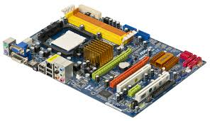
Tarjeta Madre (Placa Base)
Es la placa de circuitos principal que conecta y coordina la comunicación entre todos los demás componentes

Slide 5
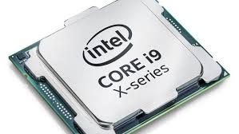
CPU (Unidad Central de Procesamiento)
Actúa como el "cerebro" del ordenador, ejecutando las instrucciones y realizando los cálculos

Slide 6
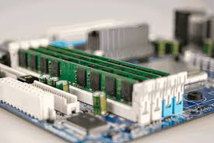
Memoria RAM (Random Access Memory)
Almacena temporalmente los datos que la CPU necesita para trabajar en tiempo real, lo que afecta directamente la velocidad del sistema.

Slide 7
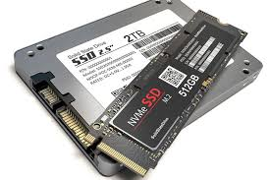
Almacenamiento (Disco Duro o SSD)
Guarda de forma permanente el sistema operativo, los programas y los archivos del usuario. Los discos duros (HDD) usan discos magnéticos, mientras que los SSD (unidades de estado sólido) son más rápidos.

Slide 8
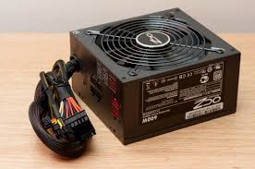
Tarjeta Gráfica (GPU)
Transforma la corriente eléctrica de la pared en la energía que necesitan los componentes internos del equipo.

Slide 9
Partes Externas
Teclado
Mouse(o Ratón)
Micrófono
Cámara Web
Monitor

Slide 10
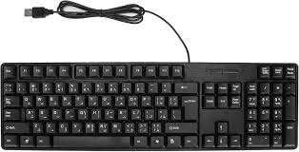
Teclado
Permite introducir texto y comandos.

Slide 11
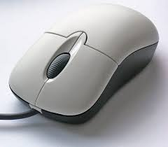
Mouse o Ratón
Permite controlar el cursor y realizar clics para interactuar con la interfaz.

Slide 12
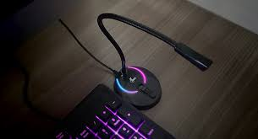
Micrófono
Permite controlar el cursor y realizar clics para interactuar con la interfaz.

Slide 13
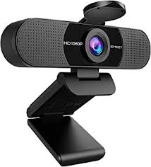
Cámara web
Captura video e imágenes para videollamadas o grabación.

Slide 14
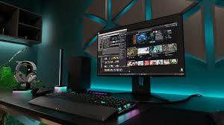
Monitor
Muestra la información visual de la computadora, como la interfaz gráfica y el contenido de las aplicaciones.

Slide 15

¡¡¡¡¡Gracias por haber visto esta presentación!!!!

